Slide 1
Erfgoed van de Molukse gemeenschap in Tiel

Slide 2
Lesindeling
Achtergrond onafhankelijkheid Indonesië
De Molukse gemeenschap nu en hun rol in de Nederlandse samenleving.
Opdracht Molukkers in Nederland.

Slide 3
De Kenmerkende aspecten
KA
18 | Het begin van de Europese overzeese expansie.
25 | Wereldwijde handelscontacten, handelskapitalisme en het begin van de wereldeconomie.
29 | Uitbouw van de Europese overheersing, met name in de vorm van plantagekolonies en daarmee verbonden trans-Atlantische slavenhandel en de opkomst van het abolitionisme.
32 | Moderne vorm van imperialisme die verband hield met de industrialisatie
41 | Vormen van Verzet tegen het West-Europese Imperialisme
45 | De dekolonisatie die een einde maakte aan de westerse hegemonie in de wereld.
49 | De ontwikkeling van pluriforme en multiculturele samenlevingen

Slide 6
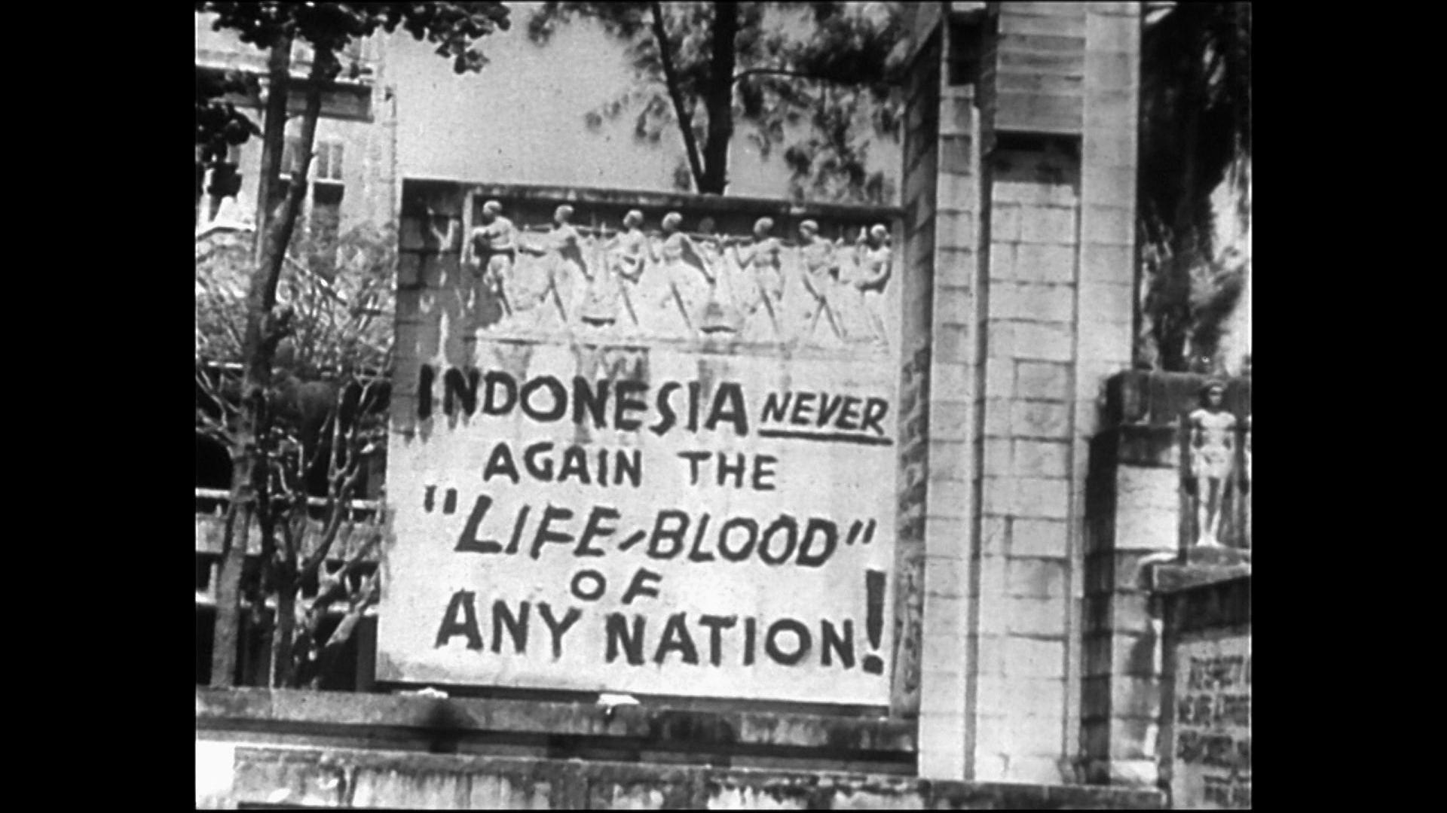
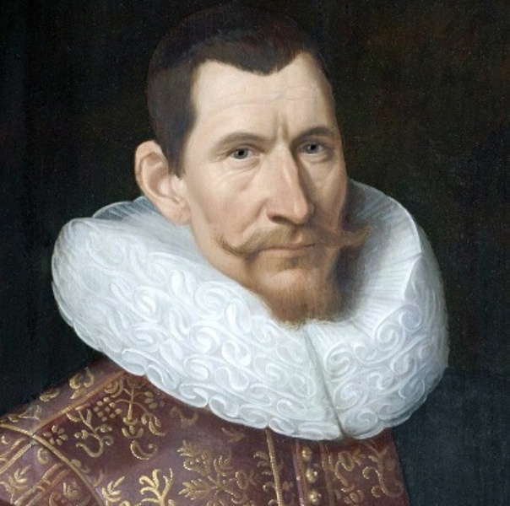
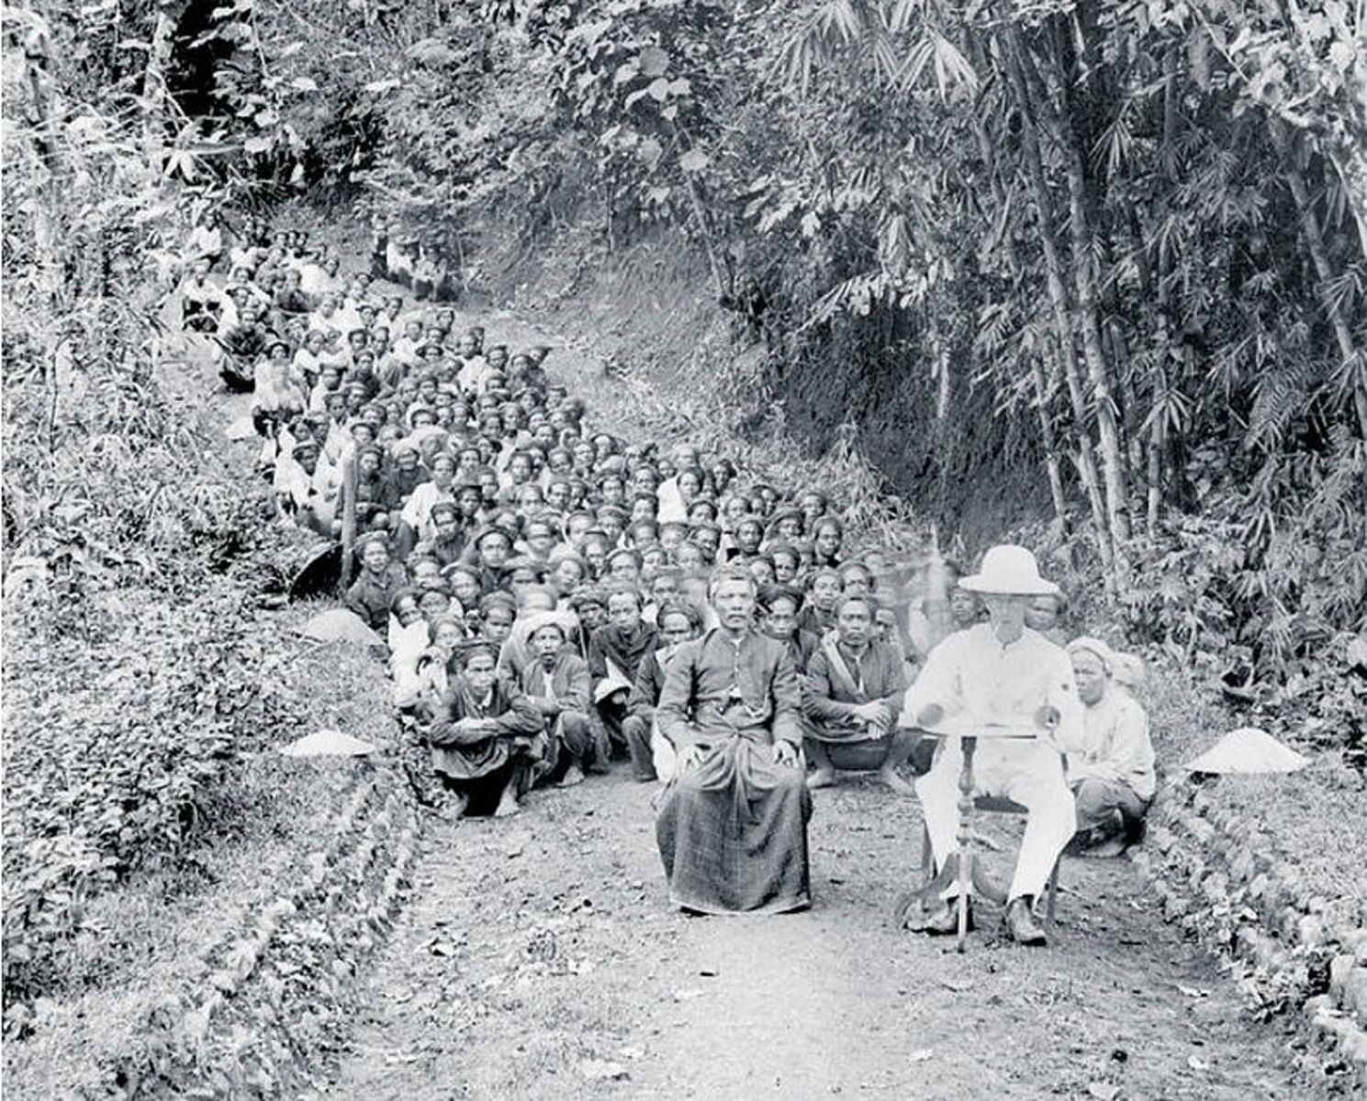
Geschiedenis van Nederland in Indonesië in een notendop
Periode rond 1600
Stichten van handelsposten.
Periode van 1602-1798
Periode van de VOC, handelskapitalisme en Coen.
Periode van 1800-1945
Cultuurstelsel, modern-imperialisme en volledige overname.
Periode van 1945-1948
Strijd om onafhankelijkheid, KNIL, Soekarno, Soeharto en Politionele Acties.

Slide 8
Speciaal geval, de Molukken

Slide 9
Opdracht
Je krijgt in groepjes een tiental foto’s
Leg de foto’s in chronologische volgorde. Gebruik hiervoor de kennis die je in de les hebt opgedaan en uit de video van NOSstories.
Geef bij elke foto aan welke periode van de Molukse geschiedenis wordt afgebeeld en geef ook wat er op elke afbeelding gebeurt.
Geef antwoord op de volgende vragen;
Waarom kwamen de Molukkers naar Nederland?
Hoe werden zij in het begin behandeld?
Waarom kozen jongeren ervoor om tot acties over te gaan?
Hoe zien we in Tiel de Molukse gemeenschap terug?

